Slide 1
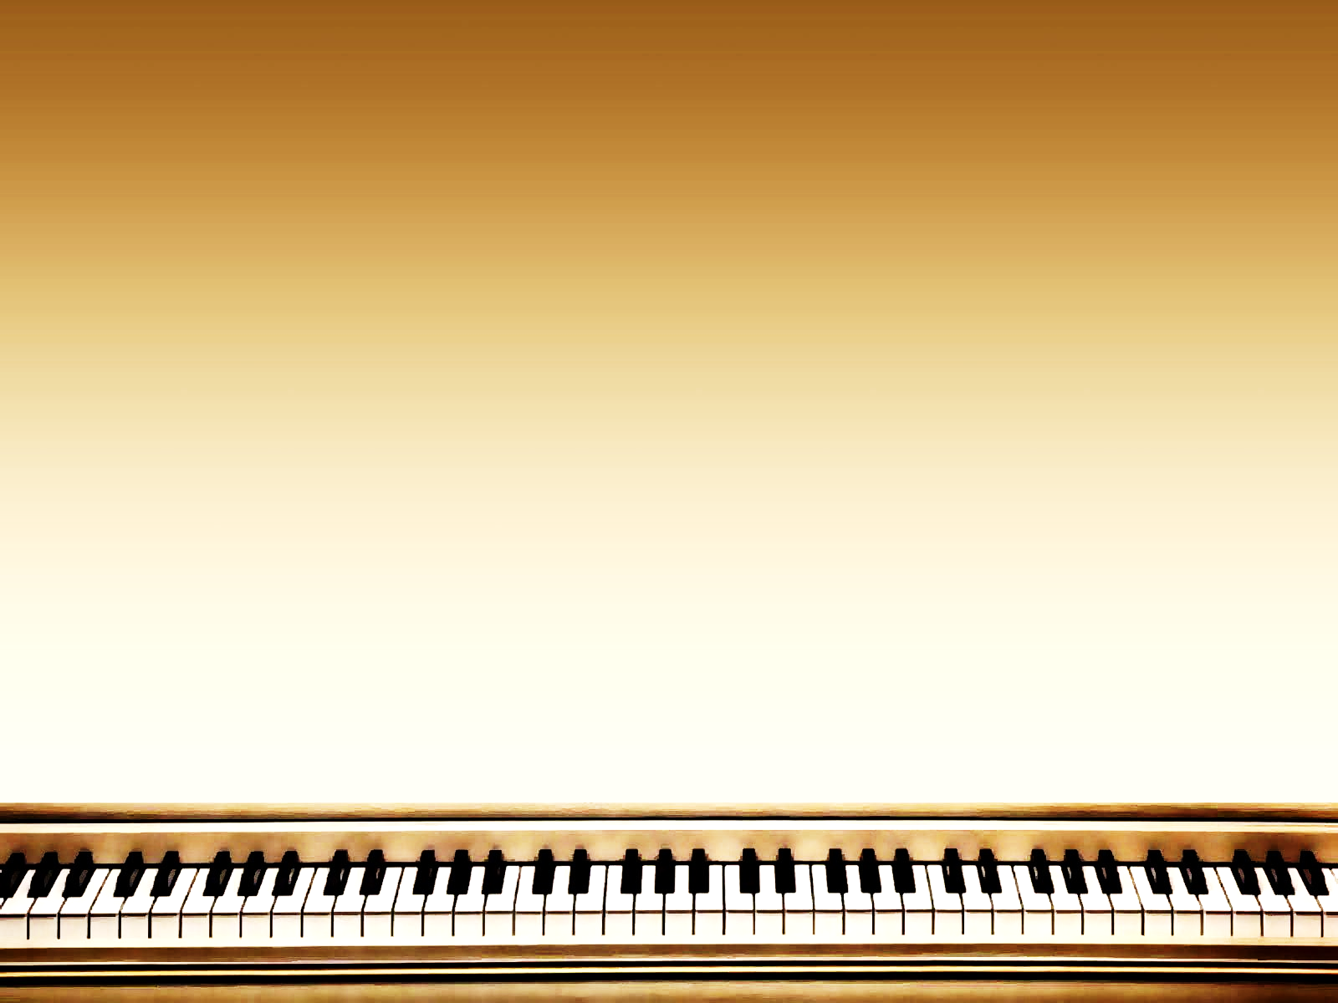
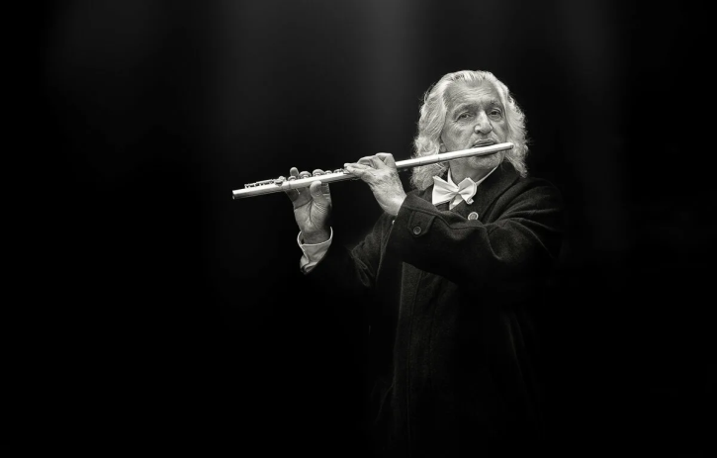
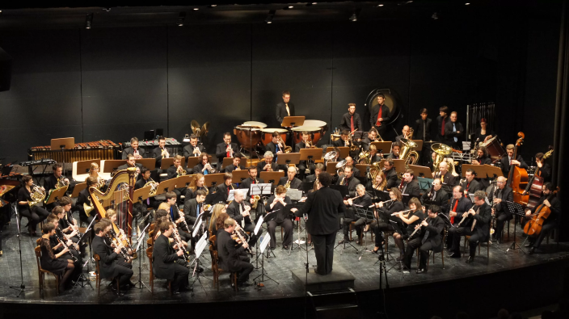
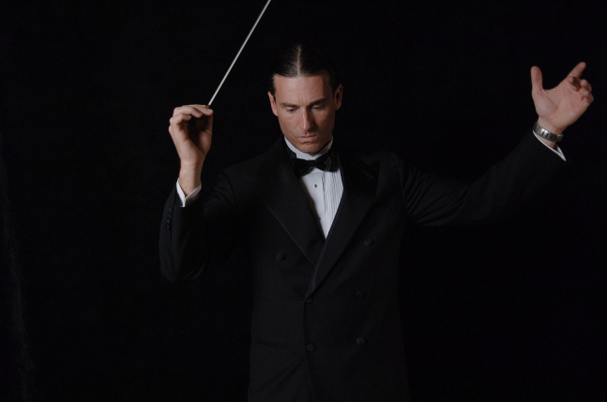
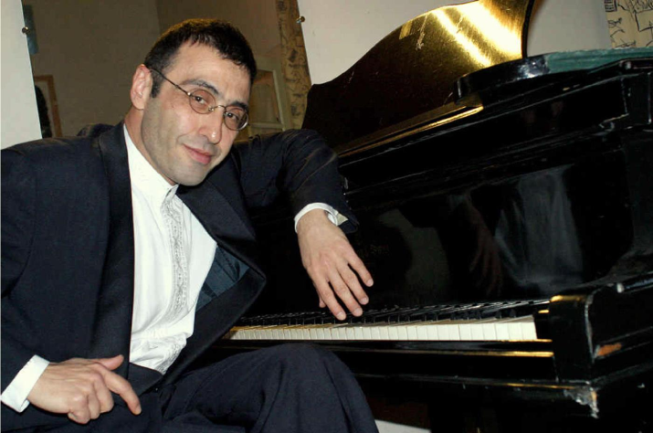
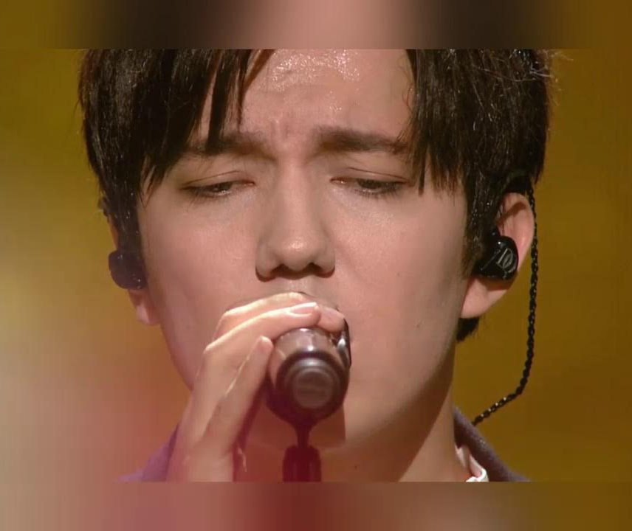
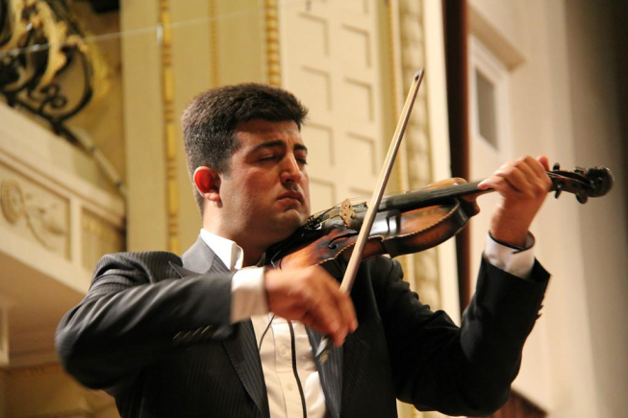
Маэстро

Slide 2
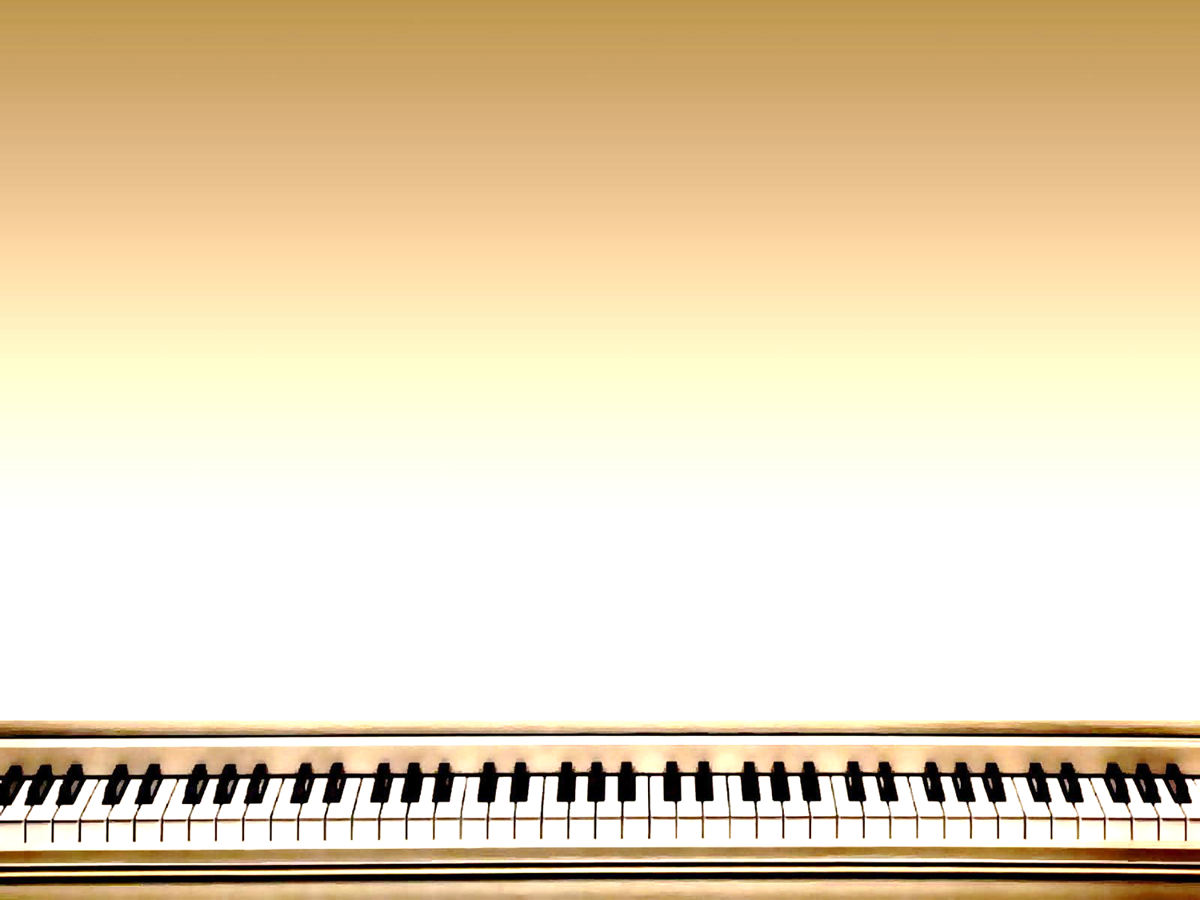
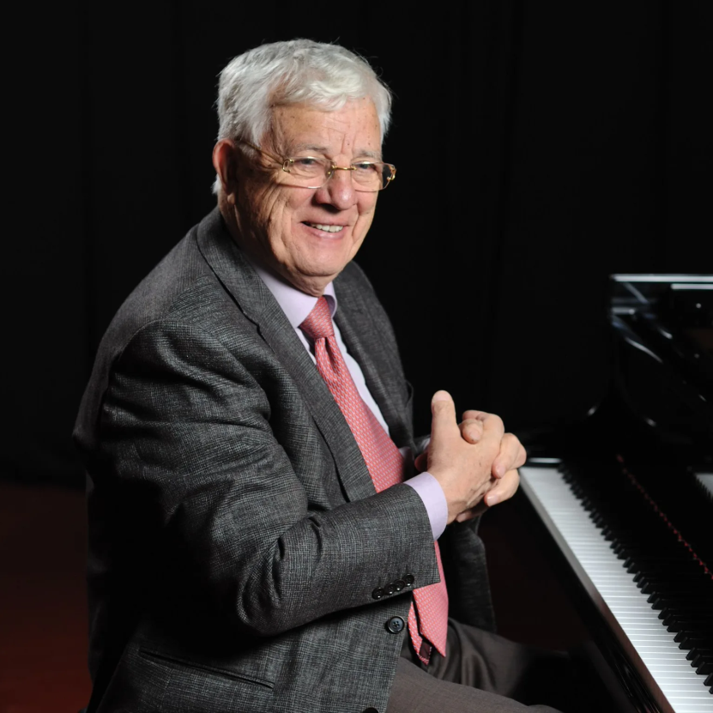
Имя при рождении | Ojārs Raimonds Pauls
Национальность | Латыш
Полное имя | Ояр-Раймонд Волдемарович Паулс
Дата рождения | 12 января 1936 (87 лет)
Место рождения | Рига, Латвия
Страна | СССР Латвия
Профессии | композитор, кинокомпозитор, дирижёр, пианист
Инструменты | аккордеон, рояль
Жанры | джаз, эстрада, инструментальная музыка, мюзикл, саундтрек

Slide 4
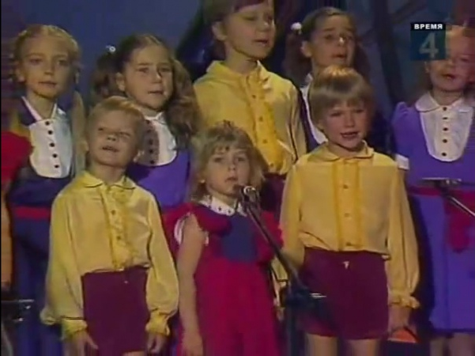
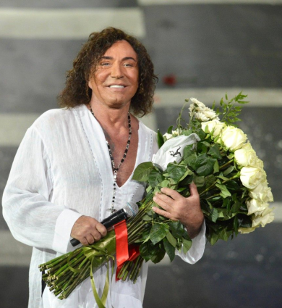
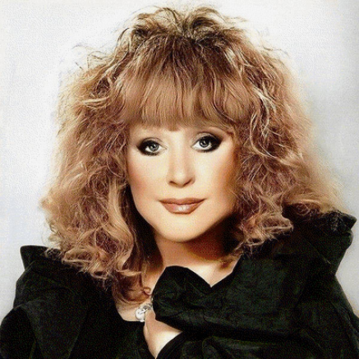
Раймонд Паулс прекрасный исполнитель, дирижёр, композитор.
Но наибольшую известность ему принесли песни.
Есть сборники для детей, где самые известные песни-это «Кашалотик» и «Золотая свадьба».
А есть песни, которые давно стали известны и любимы всеми.
Валерий Леонтьев, Лайма Вайкуле, Алла Пугачёва и многие другие артисты с удовольствием исполняли песни Паулса на концертах, в фильмах и мюзиклах.
Ансамбль «Кукушечка»
Валерий Леонтьев
Алла Пугачёва
Лайма Вайкуле

Slide 5
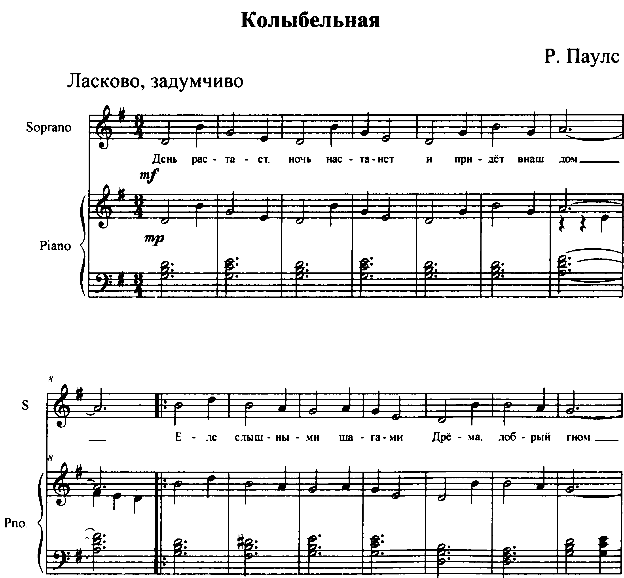
Мелодии Р. Паулса ясны, напевны, не лишены юмора и очень быстро запоминаются.
Давайте проведём эксперимент: прослушайте куплет «Колыбельной», а затем попробуйте спеть столько, сколько запомнилось.
День растает, ночь настанет
И придёт в ваш дом-
Еле слышными шагами
Дрёма-добрый дом
Он вокруг раскинет полог
Тёмно-голубой,
И рассыплет пёстрый ворох
Сказок над тобой.

Slide 6
-Конечно, знаменитым композитор стал не сразу и не вдруг.
Вы прекрасно понимаете, что этому предшествовала большая работа.
В начале урока говорилось о том, что Р. Паулс является исполнителем, дирижёром, композитором одновременно.
Кто такой композитор?
Что делает дирижёр?
И, наконец, кто такой исполнитель?
Вот с этого всё и началось. Сначала-музыкальная школа, потом-Латвийская государственная консерватория. Он с удовольствием играл классику, но, как и многие его сверстники, увлёкся джазом.
слушать

Slide 7
Рояль, на котором играл Паулс - верный спутник маэстро, своего рода «начало-начал» и в творчестве и в исполнительстве.
Молодому композитору интересно всё - он участвует в концертах классической и джазовой музыки, сочиняет инструментальные произведения и, конечно же, песни.
При активном участии Паулса появляется вокально-инструментальный ансамбль «МОДО». Он становится своеобразной экспериментальной лабораторией, где проходят испытания новые песни. Лирические и философские, шуточные и танцевальные, песни-драмы и песни-пародии-всё имело неизменный успех у зрителя.
Как вы думаете, к какому типу песен относится «Колыбельная» к лирическим или танцевальным? И почему?
-В общем правильно, но Паулс часто расширял состав до небольшого оркестра.

Slide 8
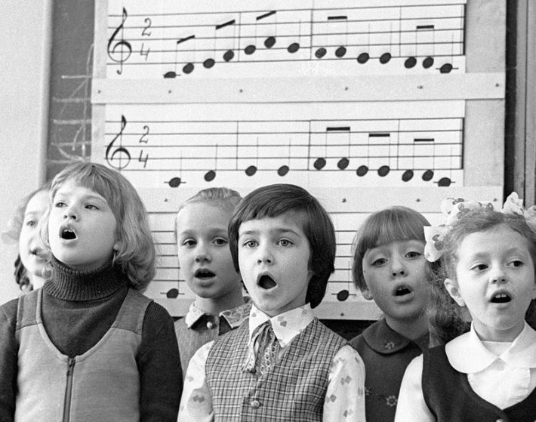
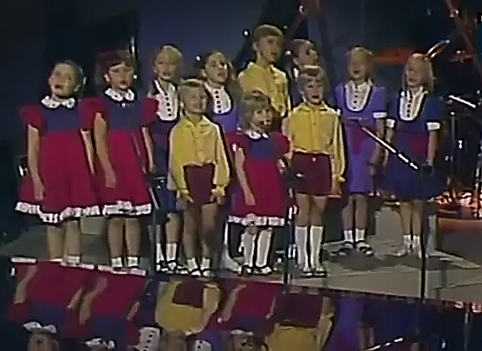
Но организацией оркестра дело не ограничивается, у композитора много разных идей, и он незамедлительно воплощает их в жизнь: пишет музыку к спектаклям, мюзиклам и фильмам. Многие мелодии становятся хитами.
Маэстро не успокаивается на достигнутом и ищет новое и оригинальное. Так появляются два, не похожих друг на друга, певческих коллектива.
Один-хор мальчиков Специальной детской музыкальной шкоды им.
Э. Дарзиня.
Другой, удивительный по составу, коллектив-детский вокальный ансамбль «Кукушечка».
Давайте представим, что вы на сцене- вы и есть ансамбль «Кукушечка».
Ваша задача- исполнить песню «Кашалотик»

Slide 9
У меня который год,
Кашалот живой живёт,
Разноцветный кашалот,
Полосатый в крапинку!
Просто прелесть кашалот,
И танцует и поёт,
Только жаль что не растёт,
Не растёт не капельки!
Припев.
Я прошу который год,
Кушай кашу кашалот,
Кушай кашу кашалот,
Кашалотик-кашалот!
Тот кто ест её растёт,
По четыре метра в год!
Кушай кашу кашалот,
Кашалотик-кашалот!
«Кашалотик»
Муз. Р. Паулса
Ст. И. Резника

Slide 10
Теперь, когда вы сами побывали артистами, попробуйте объяснить, какими навыками должен обладать исполнитель эстрадной музыки?

Slide 11
чисто петь, быть музыкально грамотным, свободно чувствовать себя на сцене, хорошо двигаться
Но самое главное-это любить музыку и выступать на сцене с удовольствием.
Какая из песен вам понравилась больше и почему?

